Slide 1
<딸깍 리뷰>
TEAM1
이의빈 202114228
이유환 202111343
최정길 202110542

Slide 2
목차
프로젝트 주제
요구사항분석서
시스템 구성도
시나리오 설명
난이도
최종 시연

Slide 3
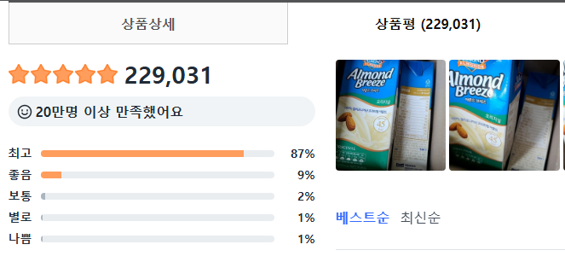
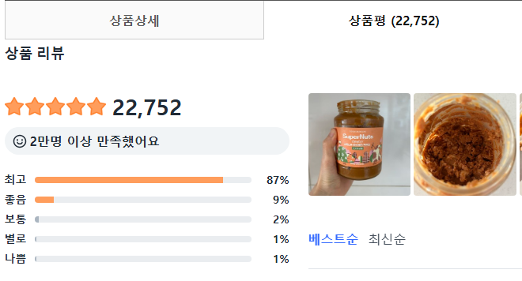
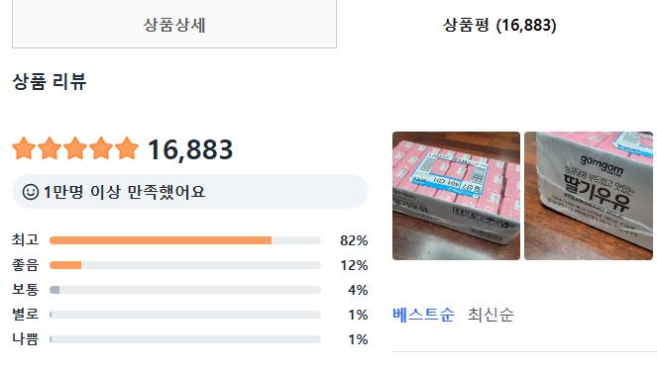
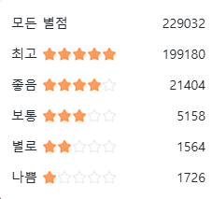
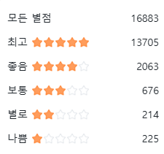
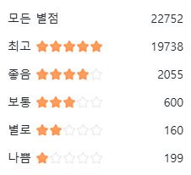
딸깍 리뷰
Notes:
리뷰가 너무 많다
객관성있는 리뷰를 찾기 어ㄹ렵다

Slide 4
딸깍 리뷰
핵심 주제
1. 쿠팡 사이트에서 많은 수의 리뷰들 중에서 사용자가 원하는 리뷰
(예: 맛이 있는, 가성비 좋은) 특정 리뷰를 찾기 어렵다
2.쿠팡 사이트의 리뷰는 주로 긍정적인면이 많이 노출된다.
결론: 소비자가 건강한 소비생활을 잘 할 수 있게 도와주는 서비스를 제공하고자 한다.
Notes:
리뷰가 너무 많다
객관성있는 리뷰를 찾기 어ㄹ렵다

Slide 5
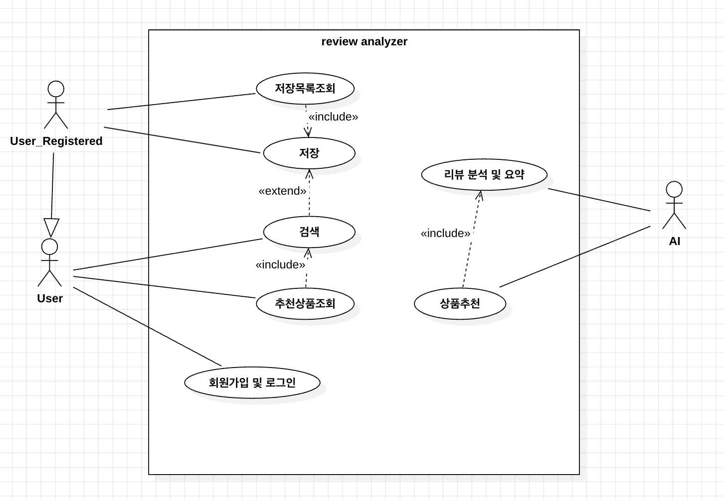
요구사항분석서
대표 이미지들 추가해주세요
주요 요구사항
검색(크롤링&스크래핑)
추천상품조회
저장
라이브러리
Notes:
시연할 부분만 설명하라고 하셨습니다.
검색 -> 추천상품 조회 -> 저장 -> 라이브러리 조회 순으로 요구사항을 설명하면 될 것 같습니다.
검색: 사용자의 URL, Keyword를 입력받고 크롤링, 스크래핑을 진행하는 단계입니다.
검색이 끝난 후 사용자는 결과 화면을 보게 됩니다. 결과 화면에는 검색한 상품에 대한 긍정적, 부정적 리뷰 같이 요약 정보가 나옵니다.
이때 사용자는 저장과 추천상품조회를 선택할 수 있습니다.
그냥 저장을 하는 경우 추천상품의 정보가 라이브러리에 저장되지 않습니다.
추천상품을 조회하는 경우 다시한번 링크를 크롤링합니다.
그 후 사용자는 저장 여부를 선택할 수 있습니다.
라이브러리에는 사용자가 분석한 결과가 나타납니다.

Slide 6
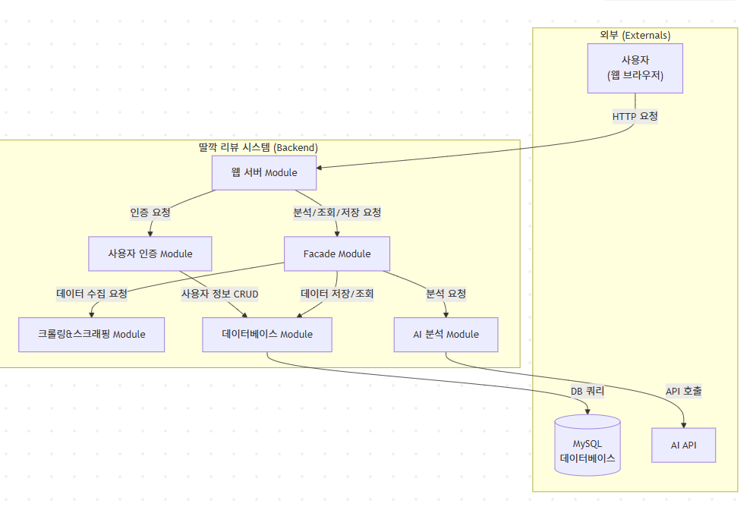
시연 시스템 구성도
대표 이미지들 추가해주세요
핵심 모듈
Facade
웹 서버와 기능 모듈 간의 중간 다리 역할
모듈 간의 결합도를 낮춰 유연성 확보
다른 모듈은 자기 일만 담당
DB
AI
크롤링
웹 서버 모듈은 어떤 작업인지만 판단
인증: 로그인, 회원가입, 유효
기능: 검색, 저장, 라이브러리 조회
Notes:
웹 서버 모듈 : 사용자 요청은 가장 먼저 웹 서버 flask 모듈에 도착. 들어온 요청에 대해 ‘인증에 관한 것인지 아니면 ‘분석’에 관한 것 인지만 판단하고, 퍼사드 모듈에게 작업을 전달
퍼사드 모듈: ‘딸각 리뷰’ 서비스에는 하나의 기능을 수행하기 위해서는 DB와도 연결되어야 하고, 크롤링 모듈, AI 모듈에도 연결이 되어야 함. 웹 서버 모듈에서 담당하기에는 코드가 지저분해지므로, 퍼사드 모듈을 통해 작업들을 지시하도록 함. 최종적으로 중요한 로직을 숨길수도 있도, 각 모듈간의 결합도를 낮춰서 시스템이 유연하게 확장될 수 있는 구조를 택함
크롤링, AI, DB 모듈: 각자의 역할만 수행하는 모듈들

Slide 7
시연 시스템 구성도
추가하고 싶은 기능
Crawl
WEB
Facade
AI
DB
Notes:
웹 서버 모듈 : 사용자 요청은 가장 먼저 웹 서버 flask 모듈에 도착. 들어온 요청에 대해 ‘인증에 관한 것인지 아니면 ‘분석’에 관한 것 인지만 판단하고, 퍼사드 모듈에게 작업을 전달
퍼사드 모듈: ‘딸각 리뷰’ 서비스에는 하나의 기능을 수행하기 위해서는 DB와도 연결되어야 하고, 크롤링 모듈, AI 모듈에도 연결이 되어야 함. 웹 서버 모듈에서 담당하기에는 코드가 지저분해지므로, 퍼사드 모듈을 통해 작업들을 지시하도록 함. 최종적으로 중요한 로직을 숨길수도 있도, 각 모듈간의 결합도를 낮춰서 시스템이 유연하게 확장될 수 있는 구조를 택함
크롤링, AI, DB 모듈: 각자의 역할만 수행하는 모듈들

Slide 8
시연 시나리오
URL, Keyword 입력
검색(크롤링&스크래핑)
AI 분석 결과
추천상품조회
추천상품결과
저장
라이브러리

Slide 9
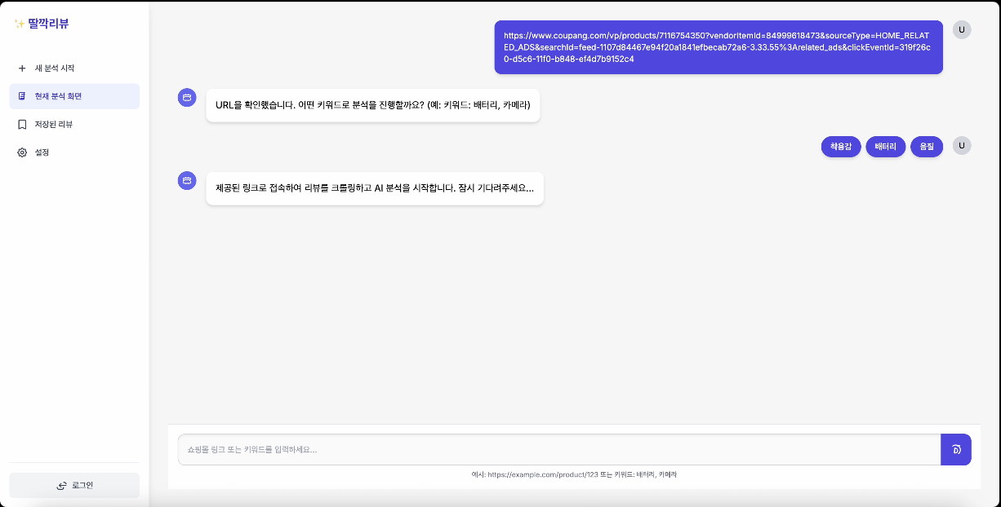
시연 1
장면 : 검색
Notes:
주요 장면 이미지 넣어주세요

Slide 10
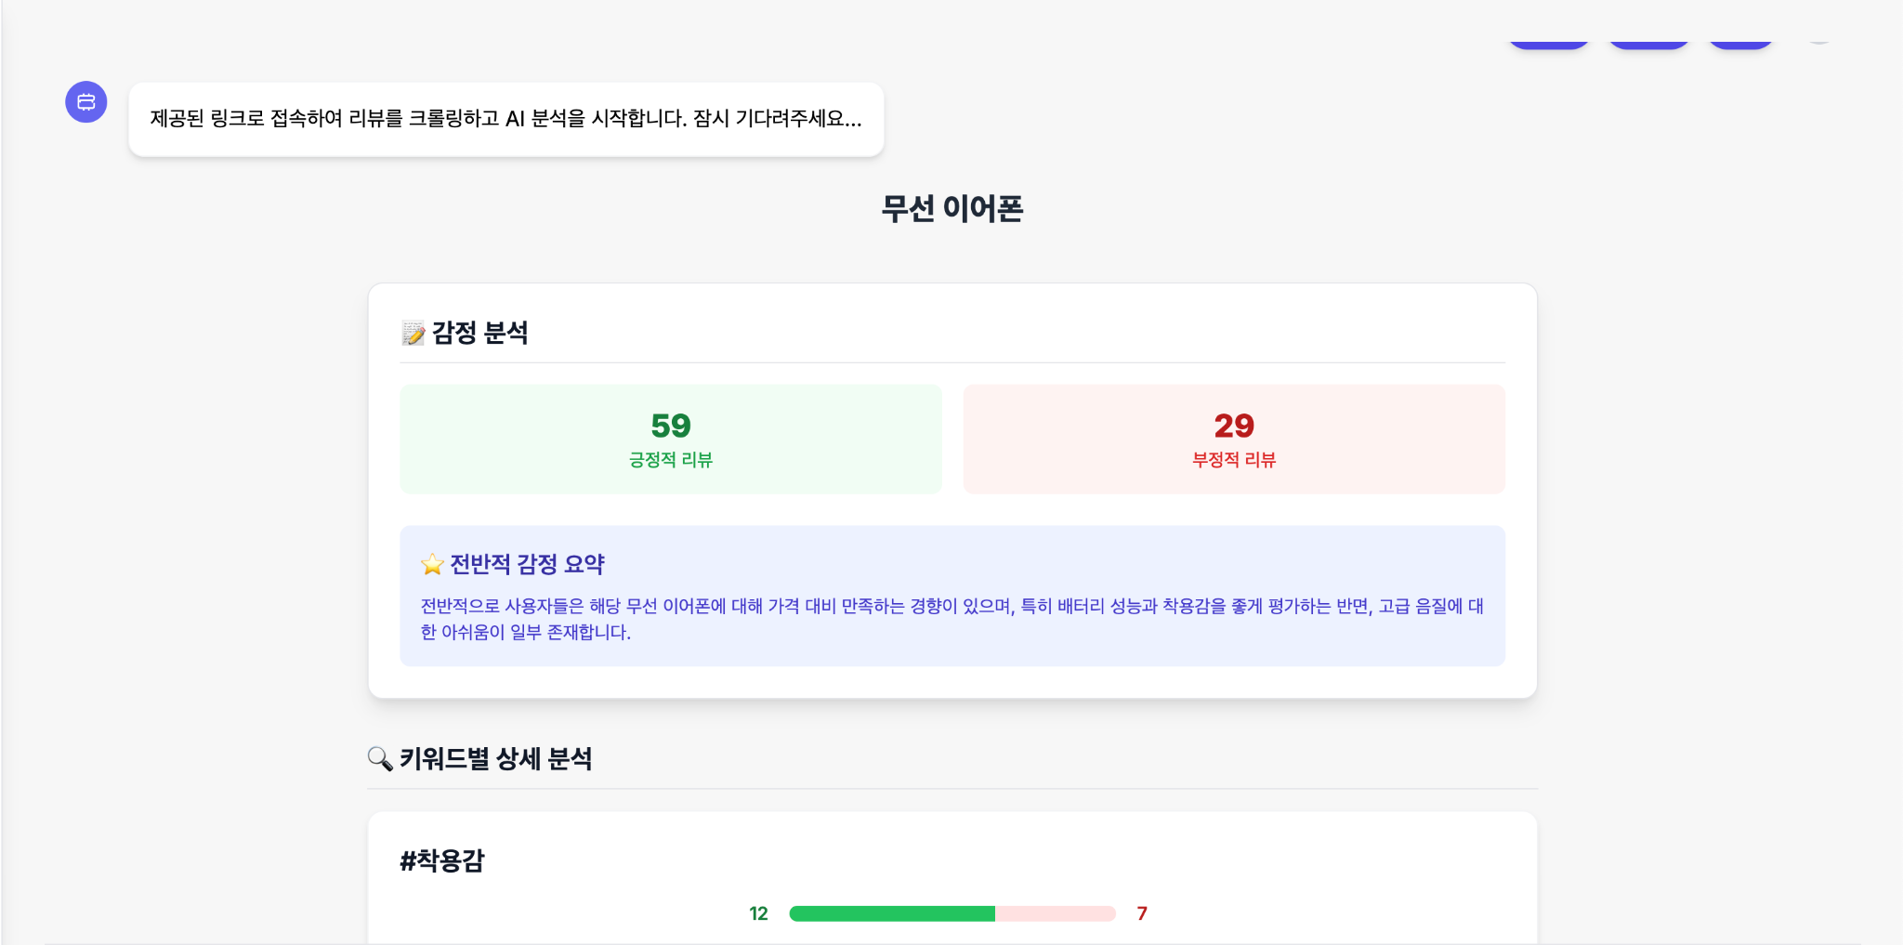
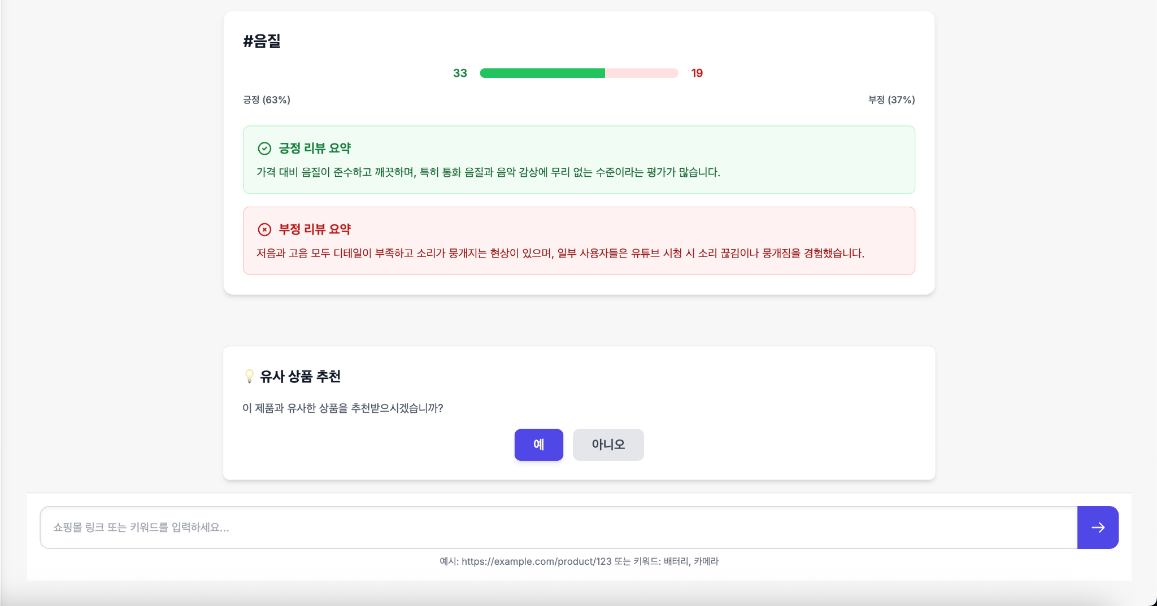

시연 2
장면: 검색 결과
Notes:
주요 장면 이미지 넣어주세요

Slide 11
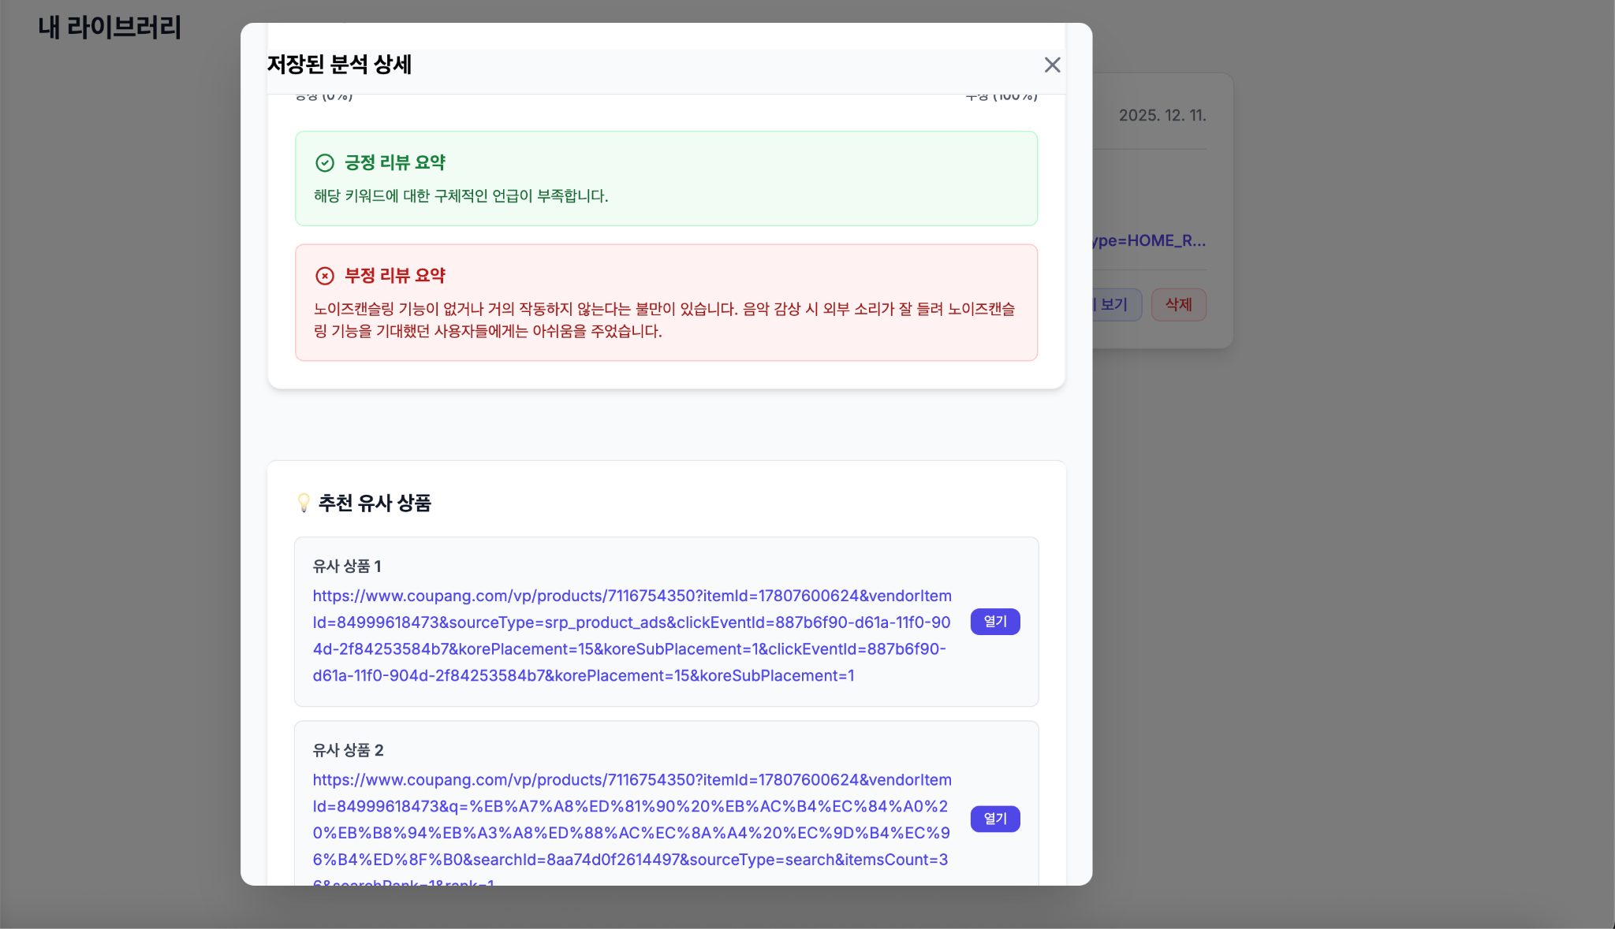
시연 3
장면 : 분석 내용 저장
Notes:
주요 장면 이미지 넣어주세요

Slide 12

난이도
쿠팡의 봇 차단 서비스와의 싸움
비 정기적인 클래스명 변경
봇 차단 시 일시적 IP 차단
리뷰 자동 스크랩 방지용 홈페이지 구조 변경
AI API 토큰 관리
테스트 과정에서 잦은 토큰 부족
Notes:
쿠팡 봇 차단 문제에 의존적인 시스템이라서 실시간 테스팅을 하기에 제약이 컸음

